Slide 1
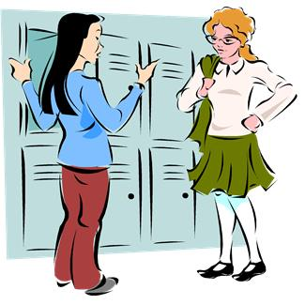
Rozprávanie

Slide 2
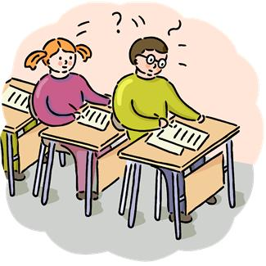
Rozprávanie
Zachytáva jedinečnú udalosť, zážitok, príbeh.
Príbeh sa odvíja v časovej postupnosti.
Člení sa na úvod – jadro – záver.
Využíva plnovýznamové slovesá, zvyčajne v minulom čase

Slide 3
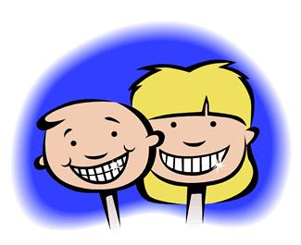
Stavba rozprávania
Úvod
Zápletka (konflikt)
Vyvrcholenie
Obrat
Záver
Jadro

Slide 4
Úvod
Zoznámime sa s postavami, prostredím
Zápletka
Predstavuje nejakú komplikáciu a uvádza dej do pohybu

Slide 5
Vyvrcholenie
Dej, problém alebo konflikt tu vrcholí
Obrat
Dej sa tu nečakane obráti
Rozuzlenie
Prináša vyriešenie problému, konfliktu

Slide 6
Časti rozprávania
Vyvrcholenie
Zápletka
Obrat
Záver
Úvod

Slide 7
Ja - rozprávanie
Ak postava zastáva úlohu rozprávača a rozpráva svoj vlastný príbeh, hovoríme, že je priamym rozprávačom.
Rozprávač rozpráva príbeh, zobrazuje svoje vnútorné stavy a pocity, a to slovesami v tvare 1. osoby (ja som videl)
Takéto rozprávanie v 1. osobe Sg nazývame ja – rozprávanie.

Slide 8
Vezmi si učebnicu str. 59 a prečítaj si rozprávanie „Viem hrať hokej?“. Všímaj si farebne odlíšené časti textu....

Slide 9
On rozprávanie
Príbeh alebo zážitok postáv môže vyrozprávať rozprávač, ktorý nebol účastníkom udalosti.
Takýto rozprávač zobrazuje konanie a prežívanie postáv v tvare 3. osoby.
Takéto rozprávanie nazývame aj on-rozprávanie

Slide 10
Vezmi si učebnicu str. 64 a prečítaj si rozprávanie „Vidiny v hmle“. Zamysli sa nad otázkami k textu....

Slide 11
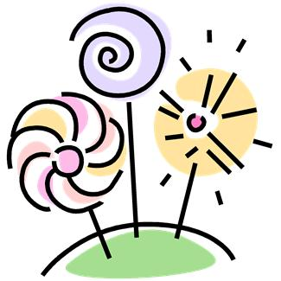
Ďakujem za pozornosť!

